Slide 1
“EVALUACIÓN, ANÁLISIS EXERGÉTICO Y REPOTENCIACIÓN DEL SISTEMA DE FRENADO DE UN AUTO CLÁSICO NISSAN DATSUN 1973”
AUTOR:
CHRISTIAN BLADIMIR DÍAZ MOROCHO
TUTOR: Ing. EDUARDO ROBERTO GUTIERREZ GUALOTUÑA Msc.
SANGOLQUÍ, 2021

Slide 2
CONTENIDO
ANTECEDENTES
OBJETIVOS
DESARROLLO
SELECCION Y ADAPTACIONES
CÁLCULOS
CONCLUSIONES Y RECOMENDACIONES

Slide 3
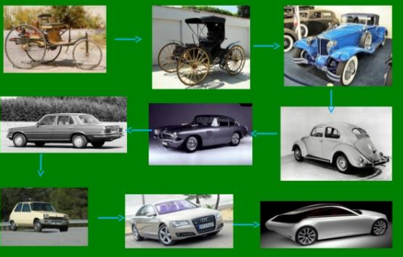
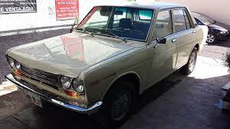
ANTECEDENTES
Constante evolución tecnológica
Investigación y análisis de Información
Cambios que se generan en el vehículo

Slide 4
Objetivo General
Realizar la evaluación, análisis exergético y repotenciación del sistema de frenado de un auto clásico Nissan Datsun 1973.
Objetivos Específicos
Realizar la evaluación tecnicomecánica del sistema original de frenado.
Evaluar el funcionamiento energético del motor.
Realizar el análisis exergético del sistema de evacuación de gases.
Realizar el análisis económico del proyecto.

Slide 5
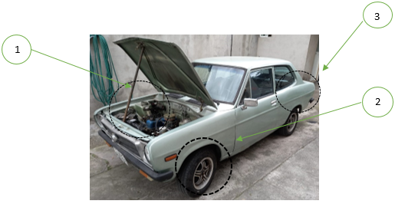
DESARROLLO
Sistemas y sus componentes para el análisis de un vehículo Nissan Datsun 1973
Los sistemas a intervenir son los siguientes:
1
ABC de motor de carburador.
2
Sistema de Frenado.
3
Reparaciones extras.

Slide 6
ESTADO INICIAL Y ACTUAL DE LOS SISTEMAS INTERVENIDOS

Slide 7
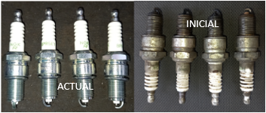
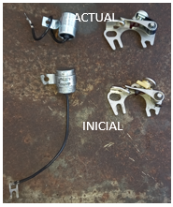
1. ABC de Motor de Carburador
Motor en estado Inicial
Bujías
Condensador y Platino
Filtro de gasolina

Slide 8
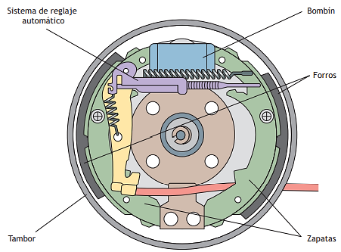
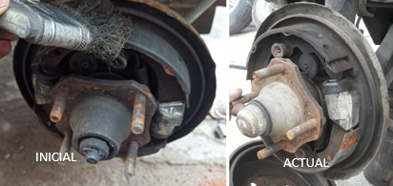
2. Sistema de Frenado
Sistema de frenado Inicial
Freno de Tambor
Zapatas de freno

Slide 9
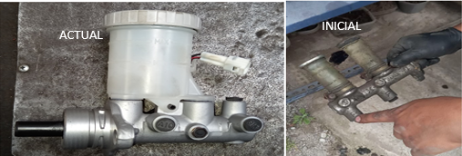
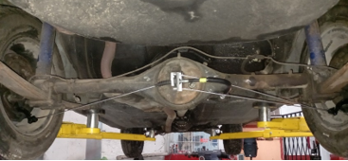
2. Sistema de Frenado
Bomba de Freno
Cañerías
Líquidos de freno
Freno de Mano

Slide 10
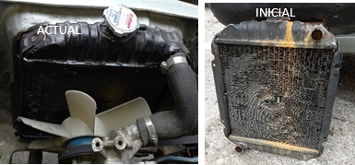
3. Reparaciones Extras
Tanque de combustible
Radiador

Slide 11
SELECCIÓN Y ADAPTACIÓN DE PARTES

Slide 12
Selección de los elementos del sistema de frenos
Recursos disponibles para la adaptación
Bomba principal de frenado
Servo Freno
Cañerías y acoples

Slide 13
Procedimiento de adaptación de servofreno al vehículo Nissan Datsun 1973
Despiece del sistema
Adaptación e implementación del sistema
Armado del sistema
Calibraciones

Slide 14
CÁLCULOS DE LOS ELEMENTOS DEL SISTEMA

Slide 15
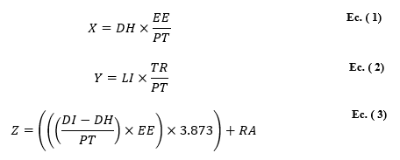
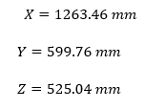
Cálculo del centro de gravedad
Peso total del vehículo (PT): 750 kg
Peso del tren delantero posición horizontal (DH): 412 kg
Peso del lado izquierdo posición horizontal (LI): 357 kg
Peso del tren delantero inclinado (DI): 432 kg
Distancia entre ejes (EE): 2300kg
Distancia de centro a centro de los neumáticos (TR): 1260 mm
Diámetro de la rueda: 575 mm, Radio (RA): 287.5 mm
Ubicación del centro de gravedad del vehículo Nissan Datsun 1973

Slide 16
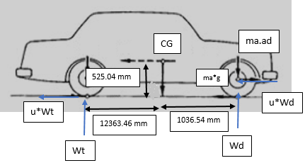
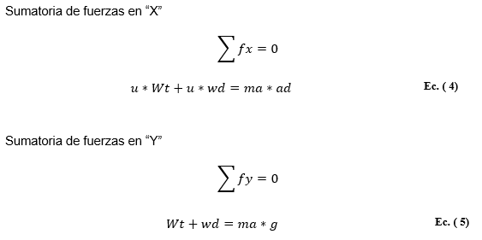
Calculo de las fuerzas y momentos de los frenos del Nissan Datsun 1973.
Diagrama de cuerpo libre
Nomenclatura de fuerzas actuantes en el vehículo:
ma: masa del vehículo
dw: diámetro de la rueda
u: coeficiente de fricción de la rueda y piso
Wt: peso de las ruedas traseras
Wd: peso de las ruedas delanteras
P

Slide 17
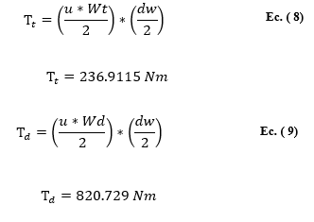
Torque que generan las ruedas en el vehículo

Slide 18
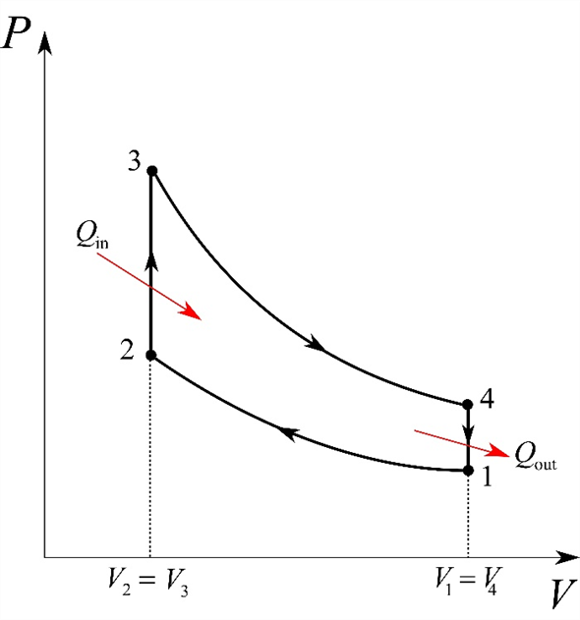
Análisis energético del motor
$V_{D}=1.17 L =1.17×{10}^{−3} m^{3}$ “Volumen del tanque de combustible”
$r_{c}=8.5$ “Relación de Compresión”
$P_{1}=72 KPa$ “Presión Atmosférica en Quito”
$T_{1}=22 ℃=295 °K$ “Temperatura Ambiente”
$P_{3max}=12 MPa$ “Presión máxima”
$r_{a}=14.7$“Relación aire/combustible”
$k=1.3$ “Constante Politrópica”
$$R=0.287\frac{kJ}{kg°K} Constante Universal de los gases$$
$$Cv=0.823\frac{kJ}{kg°K} Calor específico a volumen constante$$
Gráfica Presión - Volumen.

Slide 19
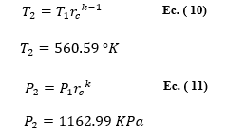
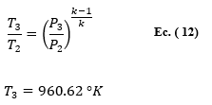
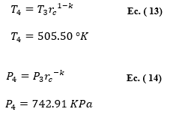
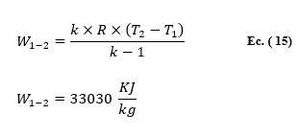
La temperatura y la presión en el estado 2 y 4 se determina a partir de las relaciones politrópicas.
La temperatura en el estado 3 se la determina a partir de la relación de presiones en los estados 2 y 3.
Cálculo de la producción neta de trabajo y del calor de entrada al sistema.

Slide 20
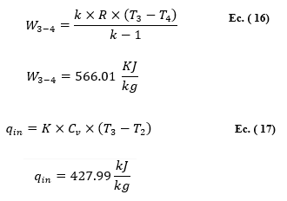
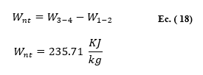
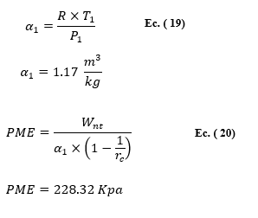
El trabajo de expansión en 3 – 4 se determina a partir de la relación de trabajo politrópica.
La producción neta de trabajo entonces es:
Presión Media Efectiva

Slide 21
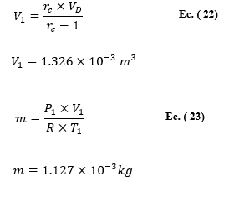
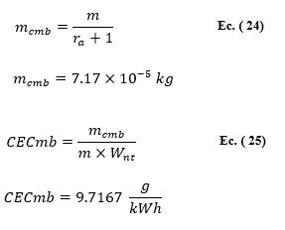
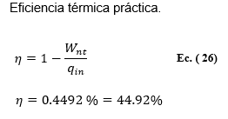
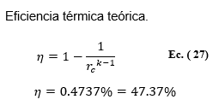
Cálculo del consumo de combustible
Cálculo de la eficiencia térmica teórica y eficiencia térmica práctica

Slide 22
Análisis exergético del motor
$r_{c}=8.5$
$$T_{o}=T_{1}=295 °K$$
$$T_{2}=560.59 °K$$
$$T_{3}=960.62 °K$$
$$T_{4}=505.50 °K$$
$$T_{Fuente}=1060 °K$$
$$P_{2}=1162.99 Kpa$$
$$P_{3}=12000 Kpa$$
$$q_{in}=427.99\frac{kJ}{kg}$$
$$q_{out}=192.28\frac{kJ}{kg}$$
$$W_{nt}=235.71 \frac{KJ}{kg}$$
Gráfica Presión - Volumen

Slide 23
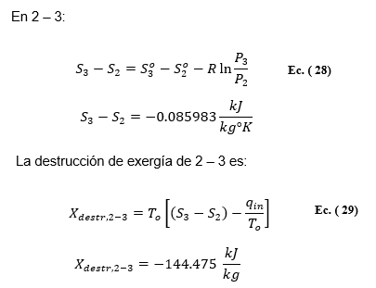
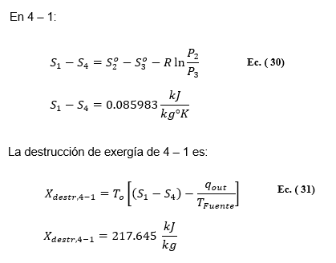
Cálculos de las exergías correspondientes a cada proceso

Slide 24
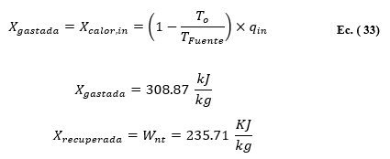
Irreversibilidad del ciclo o destrucción total de exergía.
Cálculo de la eficiencia del ciclo según la segunda ley

Slide 25
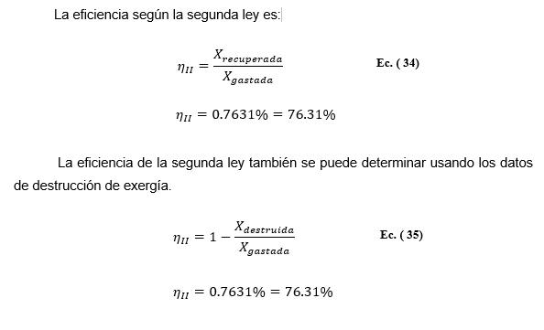

Slide 26
ANÁLISIS ECONÓMICO FINANCIERO
COSTOS DIRECTOS
Item | Descripción | Valor (USD)
1 | Costo de mano de obra directa | 1800
2 | Costo de materiales directos | 723
 | Total | 2523

Slide 27
ANÁLISIS ECONÓMICO FINANCIERO
COSTOS INDIRECTOS
Item | Descripción | Valor (USD)
1 | Material de oficina | 50
2 | Internet | 30
3 | Transporte | 80
4 | Energía eléctrica | 40
5 | Agua potable | 20
 | Total | 220

Slide 28
ANÁLISIS ECONÓMICO FINANCIERO
COSTO TOTAL DEL PROYECTO
Item | Descripción | Valor (USD)
1 | Costos directos | 3723
2 | Costos indirectos | 220
 | Total | 3943
El aporte correspondiente al 35.50% fue realizado por la Universidad de las Fuerzas Armadas “ESPE” por concepto de tutorías del docente.
El aporte del estudiante responsable del proyecto es de 943 USD por concepto de adquisición de materiales, costos indirectos y remuneración a profesionales externos de Montaje y Construcción del sistema.

Slide 29
CONCLUSIONES
La selección del sistema de frenado servo-freno MASTERVAC del modelo Suzuki Forsa 2 fue la adecuada, ya que, debida a las limitantes de espacio del sistema de frenado original, las características geométricas de este fueran las que mejor se adaptaron al vehículo para reemplazar el sistema original incluido las adaptaciones realizadas y sin modificar su esencia clásica.
El sistema de frenado del vehículo se repotenció debido a que, se cambió del sistema original mecánico a un sistema de frenado hidráulico.
A partir del análisis de eficiencia energética del motor, se determinó un valor de 44.92% valor que está por debajo del valor teórico de eficiencia energética del motor que es de 47.37%. Teniendo un valor de error del 2.45% que se considera aceptable dentro de los parámetros del sistema, ya que estos resultados no se encuentran demasiado alejados el uno del otro.
De los cálculos de la destrucción de exergía del sistema de evacuación de los gases se obtuvo un valor de 73.71 KJ/kg, el cual se puede utilizar para otros sistemas emergentes.

Slide 30
RECOMENDACIONES
En el caso que se desee mejorar el sistema de frenado actual, se debe rectificar los discos y cambiar las zapatas, ya que sobre estos elementos se realizó únicamente un mantenimiento preventivo de limpieza y pulido.
Se recomienda realizar un mantenimiento preventivo general y de las adaptaciones realizadas en el vehículo, para conseguir así evitar posibles fallos y deterioros en los sistemas adaptados.
Se sugiere el reemplazo total del radiador del vehículo ya que actualmente se realizó un sellado de las fisuras que provocaban fugas de agua, las mismas que pueden reaparecer y provocar que el motor no reciba suficiente enfriamiento por parte del radiador.
Para conseguir mejorar la eficiencia energética se propone realizar el arreglo, revisión y cambio de partes deterioradas del motor para de esta manera evaluar si los resultados de eficiencia energética se pueden acercar más a la teórica.

Slide 31
GRACIAS

